Slide 1
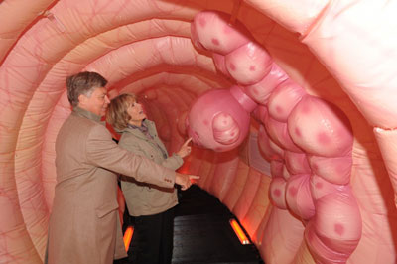
Nützlinge ↑ (Lactobacillus acidophilus, Bifidobacterium sp.)
Schädlinge↓ (Clostridium, Propionbakterien (Propionsäuregärung, CO₂)
Notes:
1

Slide 2
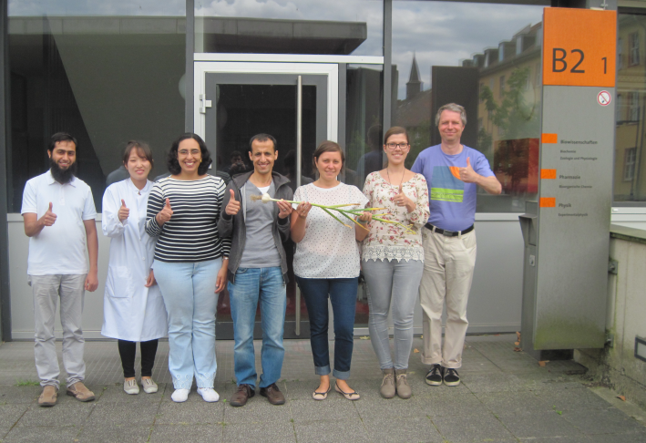
Danke für‘s Kommen und bis bald

